Slide 1

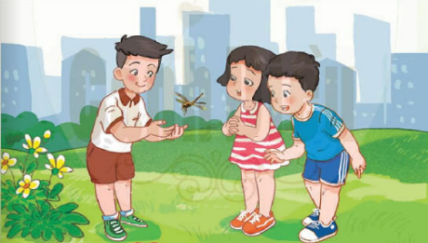
BÀI GIẢNG ĐIỆN TỬ CHƯƠNG TRÌNH MỚI 2020
TỰ NHIÊN XÃ HỘI 1
(Cánh diều)

Slide 2


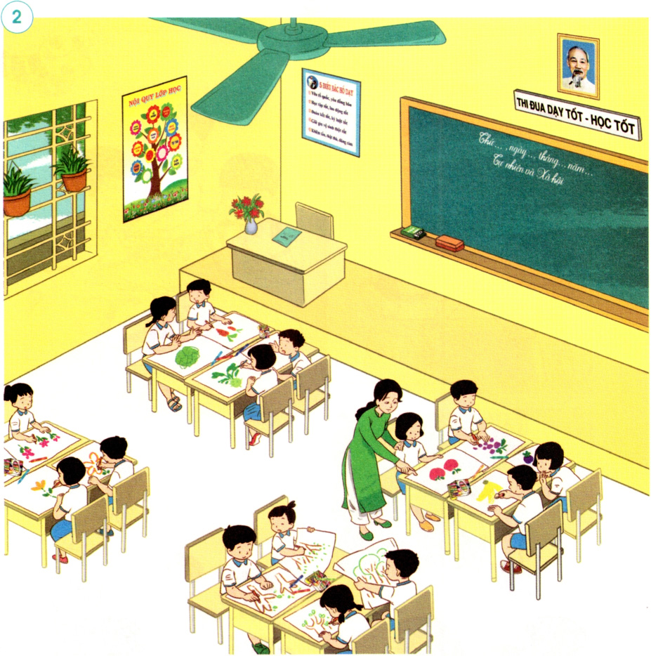

Slide 3

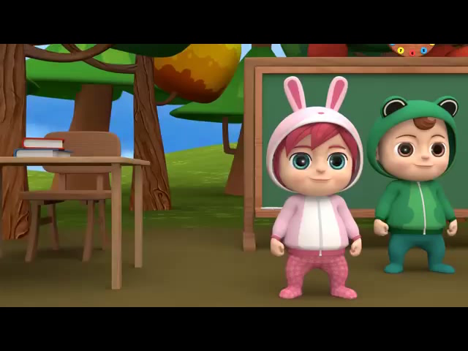

Slide 4

THẢO LUẬN LỚP
- Bài hát nói với các em điều gì về lớp học?
Bài hát nói đến tình cảm và sự đoàn kết của các thành viên trong lớp.

Slide 5



Slide 6
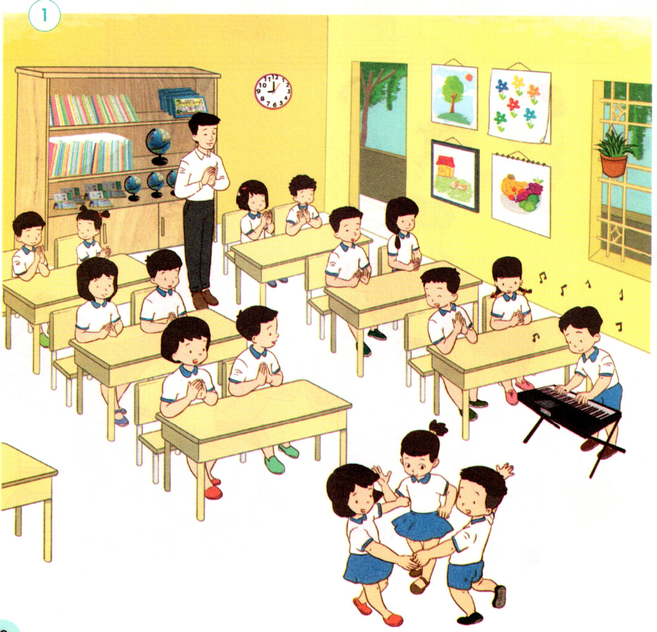
Tìm hiểu lớp học của bạn An
Quan sát tranh và nhận xét:

Slide 7


140
160
30
0
130
20
50
60
40
80
170
150
10
70
90
180
100
110
120
9
1
2
3
4
5
6
7
8
THẢO LUẬN NHÓM
- Lớp bạn An có những ai? Họ đang làm gì?
- Trong lớp có những đồ dùng gì? Chúng đuợc sắp đặt như thế nào?

Slide 8

THẢO LUẬN LỚP
- Lớp bạn An có thầy/ cô giáo các bạn học sinh. Thầy/ cô giáo huớng dẫn học sinh học tập, hát, vẽ,....
- Trong lớp bạn An có những đồ dùng như: bảng, bàn ghế, quạt trần,....

Slide 9

LÀM VIỆC NHÓM
Một học sinh đặt câu hỏi, học sinh kia trả lời.
Gợi ý:
- Nêu tên lớp học của chúng mình.
- Lớp học có những đồ dùng gì? Chúng đuợc sắp đặt như thế nào?
- Nói về các thành viên trong lớp (tên, nhiệm vụ chính, ...)

Slide 10
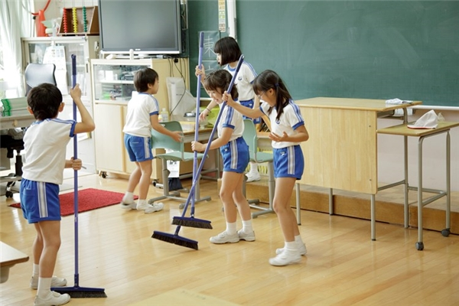
THẢO LUẬN LỚP
Các em đã làm gì để giữ gìn đồ dùng trong lớp học?
Để giữ đồ dùng trong lớp học, em sắp xếp đồ dùng đúng chỗ, lau chùi và bảo quản đồ dùng; không viết, vẽ bậy lên đồ dùng, sử dụng đồ dùng đúng cách,....

Slide 11



Xin Chaân Thaønh Caùm Ôn

